Slide 1

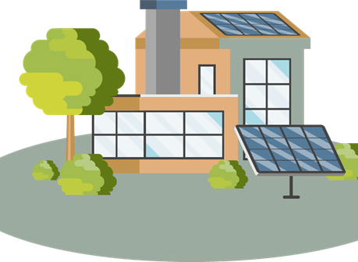
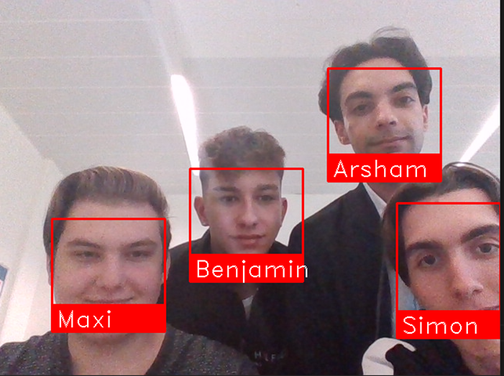
LEOTOPIA
Nachhaltigkeitsprojekt der HTL LEONDING

Slide 2
Umfrage

Slide 3
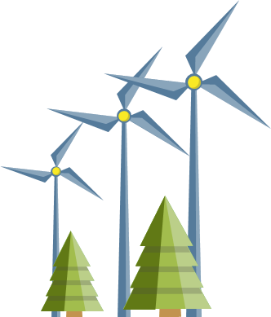
VISION
Wie wohnen wir im Jahr 2050?
Nachhaltig
Smart Gardening
Nachhaltiges Leben mit neuen technischen Lösungen
Pflanzen können dazu genützt werden C02 zu binden
Min. Co2-neutral
Big Data
Zumindest Energieautark durch PV und Windkraftanlagen
Analyse der Energieverwendung und Tipps anhand dessen
Mobilität
Energiespeicher
Batteriespeicher andere Speichermöglichkeiten
Nachverkehr und Individualverkehr

Slide 4
Smart Gardening //EINSPIELER

Slide 5
VISION
Wie wohnen wir im Jahr 2050?
Nachhaltig
Smart Gardening
Nachhaltiges Leben mit neuen technischen Lösungen
Pflanzen können dazu genützt werden C02 zu binden
Min. Co2-neutral
Big Data
Zumindest Energieautark durch PV und Windkraftanlagen
Analyse der Energieverwendung und Tipps anhand dessen
Mobilität
Energiespeicher
Batteriespeicher andere Speichermöglichkeiten
Nachverkehr und Individualverkehr

Slide 6
Big Data //EINSPIELER

Slide 7
VISION
Wie wohnen wir im Jahr 2050?
Nachhaltig
Smart Gardening
Nachhaltiges Leben mit neuen technischen Lösungen
Pflanzen können dazu genützt werden C02 zu binden
Min. Co2-neutral
Big Data
Zumindest Energieautark durch PV und Windkraftanlagen
Analyse der Energieverwendung und Tipps anhand dessen
Mobilität
Energiespeicher
Batteriespeicher andere Speichermöglichkeiten
Nachverkehr und Individualverkehr

Slide 8
Energiespeicher //EINSPIELER

Slide 9
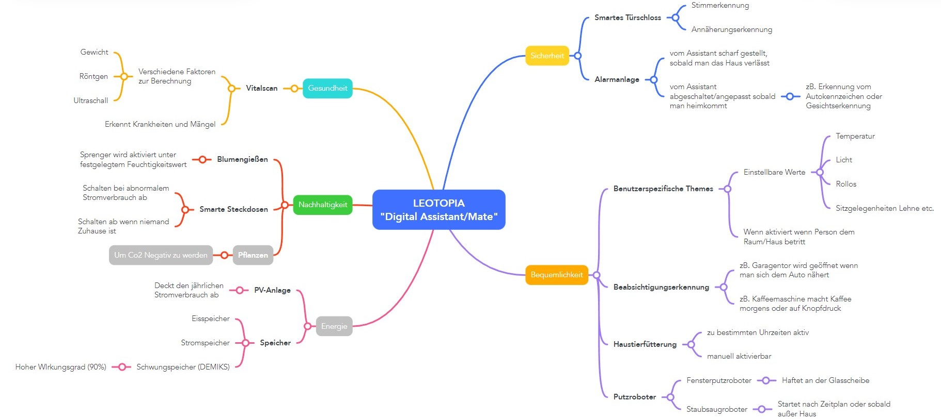
MISSION

Slide 10
STORY

Slide 11
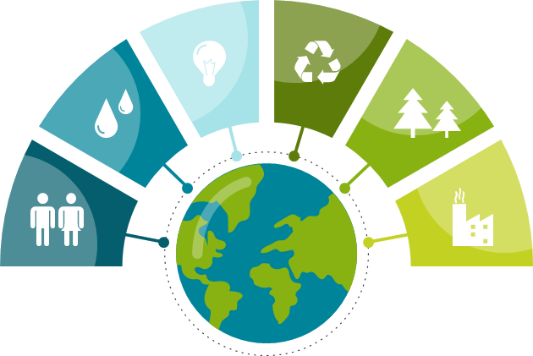
Challenges
MENSCHLICHER
KLIMAWANDEL
ENERGIE
VERSCHWENDUNG
DATENSICHERHEIT
GESUNDHEIT IM ALTER

Slide 12


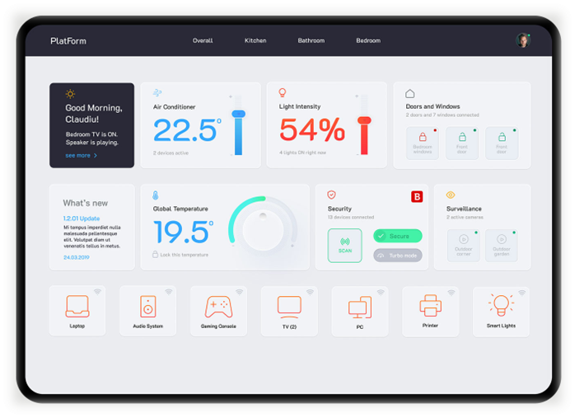


LEOTOPIA 2050
NACHHALTIGKEIT
BEQUEMLICHKEIT
SICHERHEIT
ENERGIE
GESUNDHEIT

